Slide 1
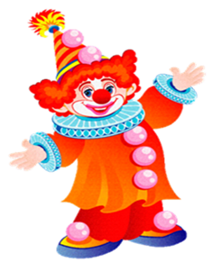
Интерактивная игра для детей средней группы «Зимние и летние виды спорта»

Slide 2
Цель : Познакомить детей с видами спорта, определить по инвентарю, атрибутике и форме спортсмена к какому времени года относиться данный вид спорта.
Задачи : Обучить отличать зимние и летние виды спорта.
Развивать речевую активность детей, расширять кругозор. Воспитывать желание заниматься спортом.

Slide 3
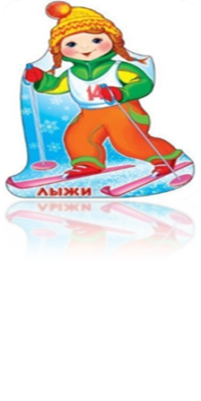
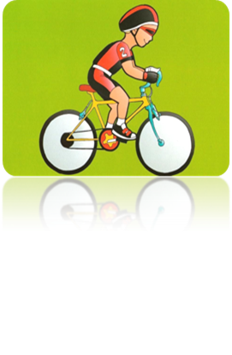
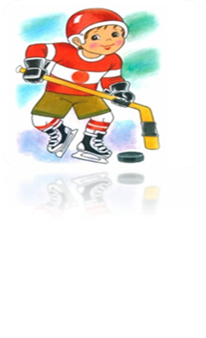

Slide 4
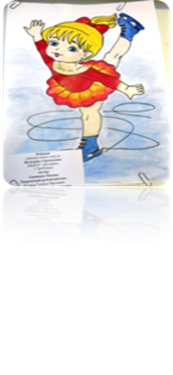
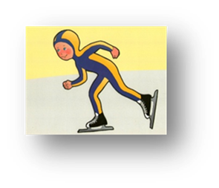

Slide 5
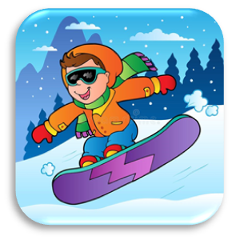
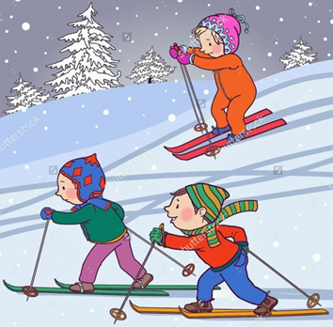
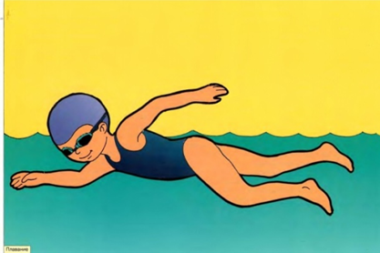

Slide 6
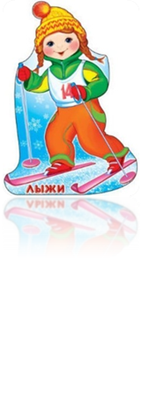

Slide 7
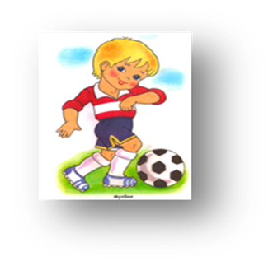
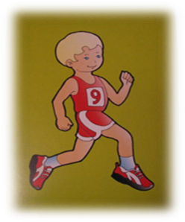

Slide 8
